Slide 1
学生管理系统
项目设计与实现

Slide 2
项目实现设计
1：需求分析：增删改查，99%
2：系统设计，基于file：open的读写功能实现增删改查
3：系统开发环境；windows10 ,python:3.6 , pycharm ,
4：主函数设计
5：学生信息修改实现
6：查询学生的信息
7：对学生系统进行打包 pyinstaller打包.exe

Slide 3
学生有的基本相关信息：
姓名，唯一ID，c语言成绩
python成绩
html成绩 ；

Slide 4
1：需求分析
添加学生的信息以及学科信息，暂时将文本文档当做数据库(sql)
修改和删除学生信息，对文档内的数据进行操作 (增删改查)
查询学生的信息，根据ID，或者姓名
根据学生的成绩进行排序统计学生的总分

Slide 5
系统主要模块
录入学生信息模块
查找学生信息模块
删除学生信息模块
修改学生信息模块
学生成绩排名模块
显示全部学生信息模块

Slide 6
主函数设计
编号 | 功能
0 | 退出系统
1 | menu菜单
2 | 主函数mains: 执行所选函数
3 | 录入学生信息，add函数 配合 save函数
4 | 查找学生信息，select函数 配合显示函数 show_all
5 | 删除学生信息，delete函数
6 | 修改学生信息，update函数
7 | 对学生成绩排序，调用sort函数
8 | 统计学生总人数，调用alls函数

Slide 7
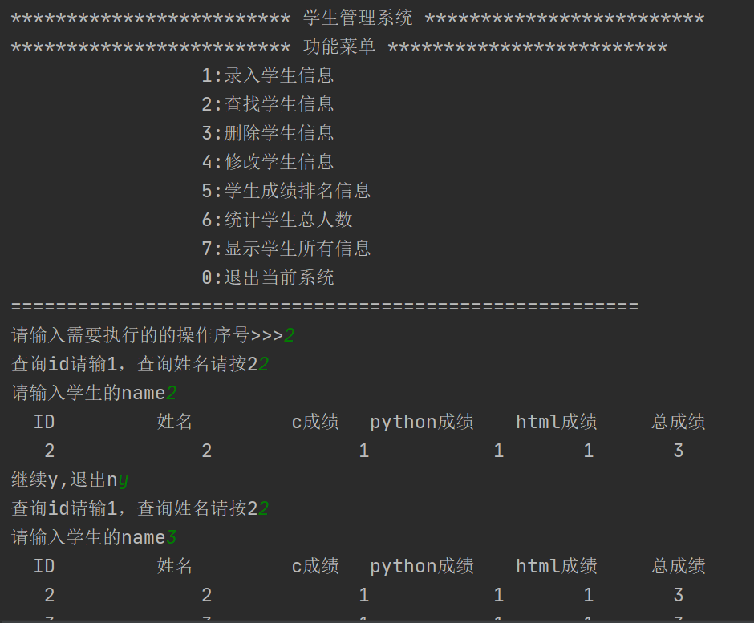
效果实现；

Slide 8
效果实现逻辑；
通过文本文档，来实现数据的增删改查，在整个项目中文档就相当于数据
库，整个项目的实现与文档数据一一关联，所以实现这个效果，就要对文
档打开的顺序理解十分充分，

